Slide 1


Slide 2



Slide 3
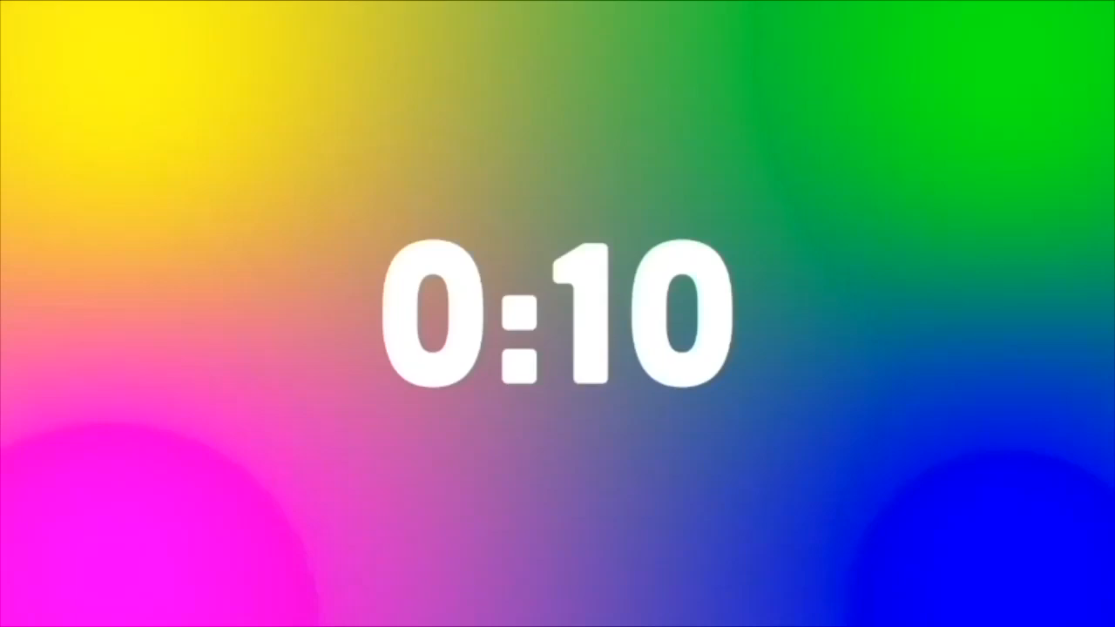




Một lớp học có 30 HS, trong đó có 15 em nữ. Hỏi HS nữ chiếm bao nhiêu %?
40 %
50 %
45 %
60 %

Slide 4
Câu 2: Trong vườn có 20 cây, trong đó có 5 cây bưởi. Hỏi cây bưởi chiếm bao nhiêu phần trăm số cây trơng vườn
20 %
20 %
25 %
40 %

Slide 5


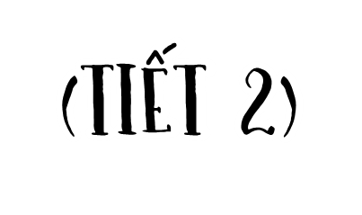

Slide 6


Slide 7
1
Tìm tỉ số phần trăm thích hợp.
Lớp 5A có 32 học sinh, kết quả giáo dục cuối năm học của lớp như sau: 8 hoc sinh đat mức Hoàn thành xuất sắc, 12 hoc sinh đat mức Hoàn thành tốt, số học sinh còn lại đạt mức Hoàn thành.
a) Số học sinh đạt mức Hoàn thành xuất sắc chiếm số học sinh cả lớp.
b) Số học sinh đạt mức Hoàn thành tốt chiếm số học sinh cả lớp.
c) Số học sinh đạt mức hoàn thành chiếm số học sinh cả lớp.
25 %
?
?
37,5 %
?
37,5 %

Slide 8
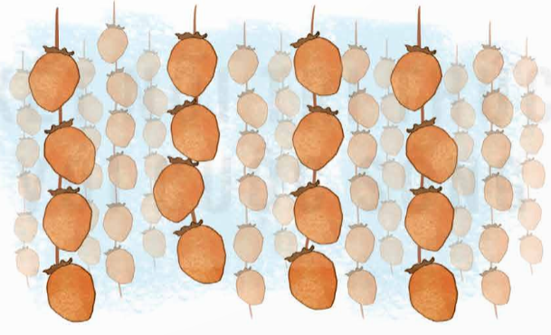
2
Khi làm hồng treo gió, người ta cứ phơi 20 kg quả hồng tươi thì thu được 3,3 kg quả hồng khô. Hỏi lượng nước trong quả hồng tươi đã mất đi là bao nhiêu phần trăm?
Bài giải:
Lượng nước trong quả hồng tươi đã mất đi là:
20 – 3,3 = 16,7 (kg)
Lương nước trong quả hồng tươi đã mất đi chiếm số phần trăm là:
16,7 : 20 = 0, 835 = 83,5%
Đáp số: 83,5%

Slide 9
3
Giá tiền 1 kg hồng treo gió là 350 000 đồng. Mai mua 1 kg hồng treo gió vào Ngày Quốc tế Thiếu nhi nên được giảm giá 10%. Hỏi Mai phải trả người bán hàng bao nhiêu tiền?
Bài giải:
Số tiền Mai được giảm vào ngày Quốc Tế Thiếu nhi là :
10% × 350 000 = 35 000 (đồng)
Mai phải trả người bán hàng số tiền là:
350 000 - 35 000 = 315 000 ( đồng )
Đáp số: 315 000 đồng

Slide 10


Slide 11
4
Chọn câu trả lời đúng
Lãi suất tiết kiệm là 8% một năm. Cô Hoa gửi tiết kiệm 50 000 000 đồng. Hỏi sau hai năm, cô Hoa sẽ nhận được bao nhiêu tiền lẫi? (Biết rằng tiền lãi năm trước được gộp vào tiễn gốc để gửi năm sau.)
A. 4 000 000 đồng B. 8 000 000 đồng
C. 8 400 000 đồng D. 8 320 000 đồng
Số tiền lãi suất cô Hoa nhận được sau năm thứ nhất là:
(50 000 000 : 100) x 8 = 4 000 000 (đồng)
Số tiền lãi suất cô hoa nhận được năm thứ hai là:
(54 000 000 : 100) x 8 = 4 320 000 (đồng)
=> Vậy sau hai năm, cô Hoa nhận được số tiền lãi là: 4 000 000 + 4 320 000 = 8 320 000 (đồng)

Slide 12

- Hôm nay các em học bài gì?
- Xem lại bài và chuẩn bị bài tiếp theo.

Slide 13


